Slide 1
El tiempo atmosférico y las estaciones del año
Profesora: Ángeles Gómez
Semana del 12 de abril de 2021

Slide 2
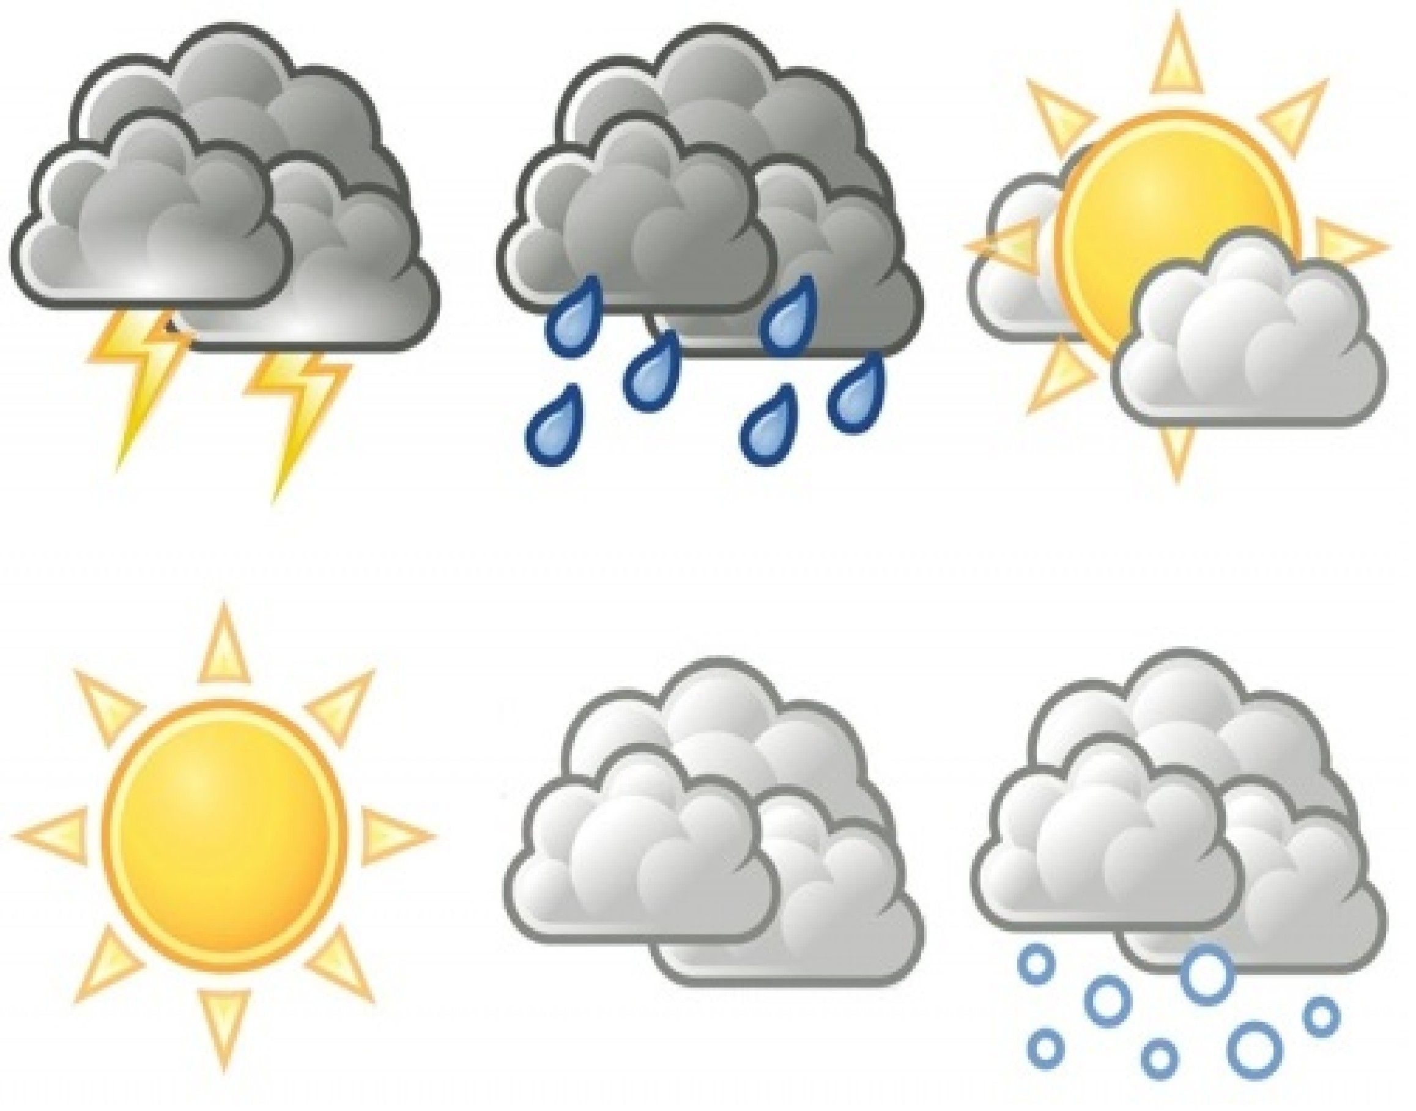

Objetivo:
Conocer la relación de los cambios del tiempo atmosférico con las
estaciones del año.

Slide 3

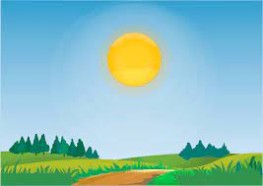
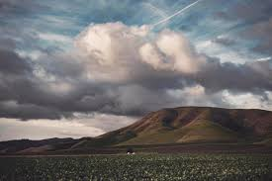
Recuerda:
-El tiempo Atmosférico son las condiciones de la atmósfera en un momento y zona determinada.
Soleado | Nublado

Slide 4
Objetivo
Conocer las características de las estaciones del año

Slide 5
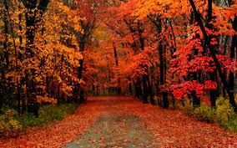
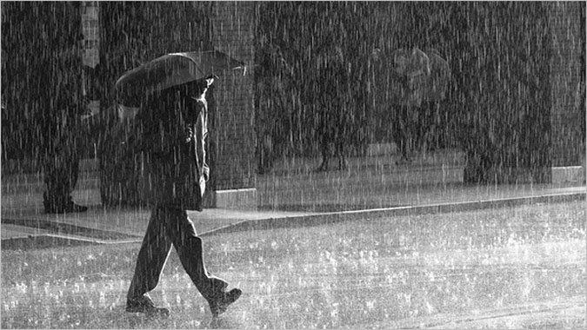
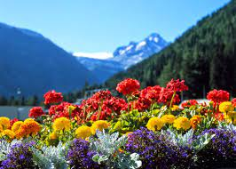
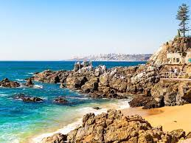
Las estaciones del año
Son periodos de tiempo, duración 3 meses.
Las condiciones de la atmósfera se mantienen estables.
OTOÑO | INVIERNO | PRIMAVERA | VERANO
-21 de marzo al 20 de junio. -T° bajan y cielo mas nuboso, lluvias. | -21 de junio al 20 de septiembre. - Más precipitaciones, bajan T° | -21 de septiembre al 20 de diciembre -Aumenta temperatura y disminuyen las precipitaciones | -21 de diciembre al 20 de marzo. -T° más altas

